Slide 1
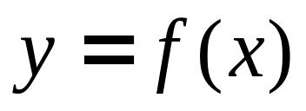
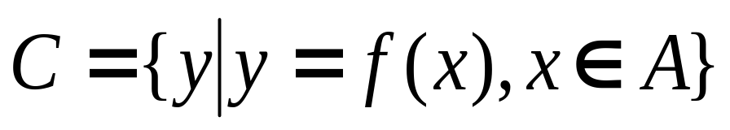
函数值域
值域：对于定义域A上的函数
其值域就是
求值域的方法很多，也没有一种固定的方法，只能依据函数解析式的结构特征来选择相应的解法，下面介绍一些常用的方法。

Slide 2
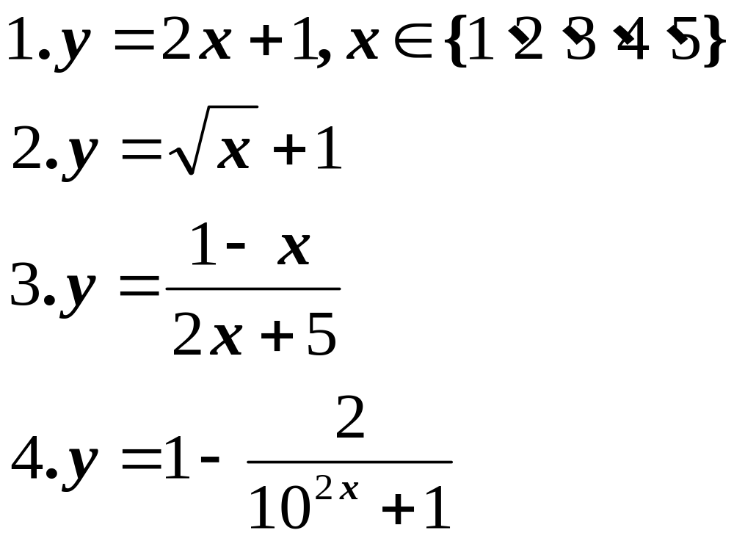
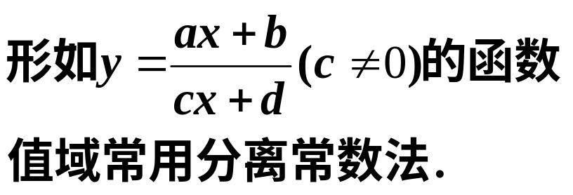

一、分析观察法
结构不复杂的函数，通过基本函数的值域及不等式的性质观察得出值域。
可以用复合函数法
也可以用分析观察法；
但分析观察法容易出错，常常会漏掉一边的范围

Slide 3
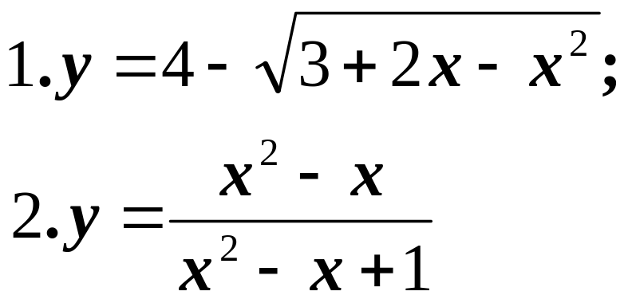
二、配方法
二次函数或能转化为形如：
F(x)=a[f(x)]²+bf(x)+c的函数，均可使用配方法，但要注意f(x)的取值范围。
关注定义域，
求定义域是前提
1、齐次分式，都常用分离常数法
2、齐二次分式，分离之后，分子可能是常数，也可能是一次式

Slide 4
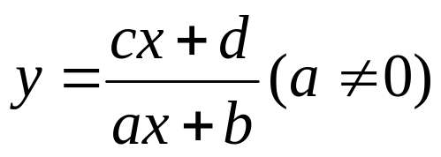
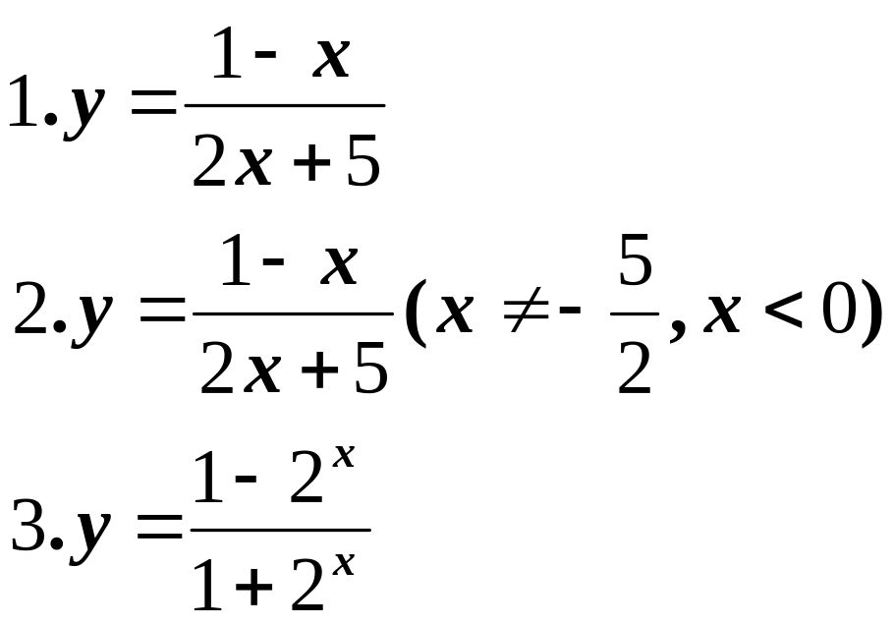
三、反表示+有界性
形如 的函数，通过求反函数的方法，求反函数定义域得原函数值域。
把上式中的x换成任意有界的表达式f(x)，反表示后利用函数的有界性解不等式得原函数值域。
把2^{x}换成x²，
有什么不同？

Slide 5
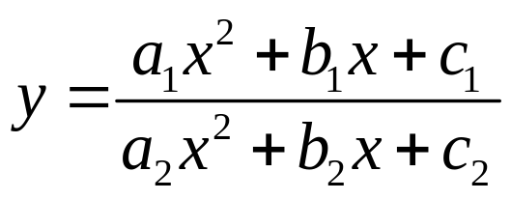
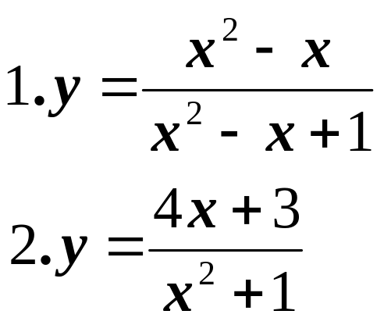
四、判别式法
形如 （a₁,a₂不同时为零）的函数，把函数转化为关于x的二次方程F(x,y)=0，通过方程有根，判别式△≥0，求得原函数的值域。
1、局限性：定义域为R.
2、若定义域为区间，则只能作估算，要检验最值是否取到.
转化为以x为主元的二次方程后，要记得对二次项系数进行讨论.

Slide 6
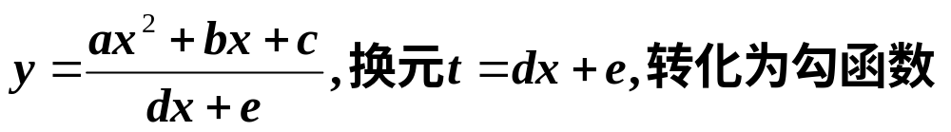
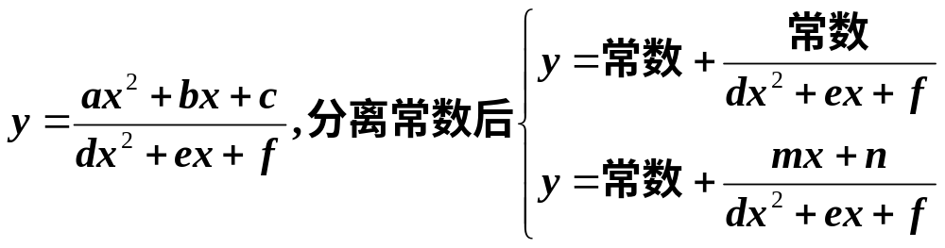
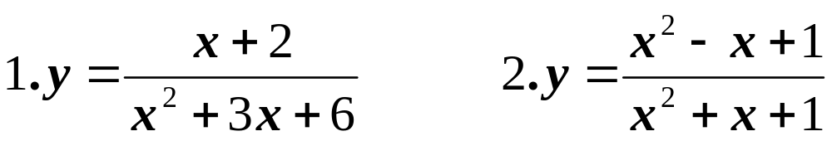
二次分式的值域
分子二次，分母一次型：
分子一次，分母二次型：
齐二次型：

Slide 7
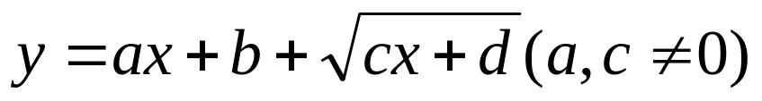
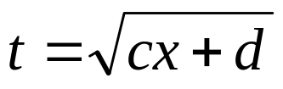
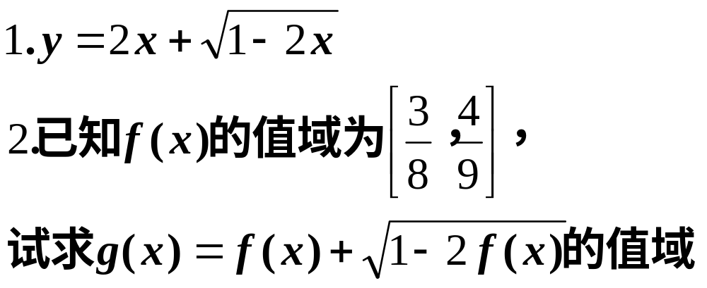
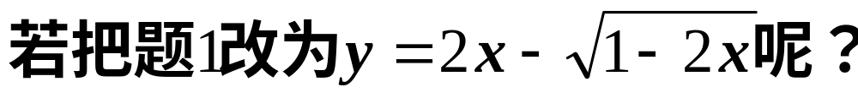
五、换元法
形如 的函数，进行代数换元，设 转化为二次型函数区间最值.
注意新元的取值范围问题.

Slide 8
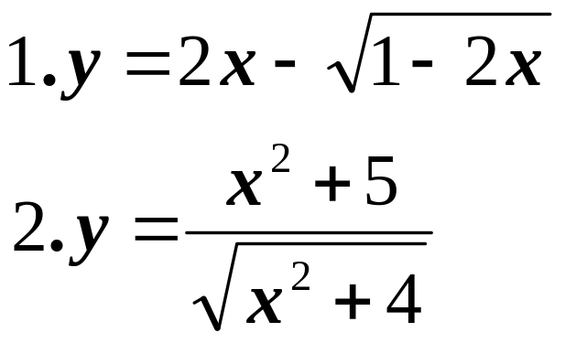
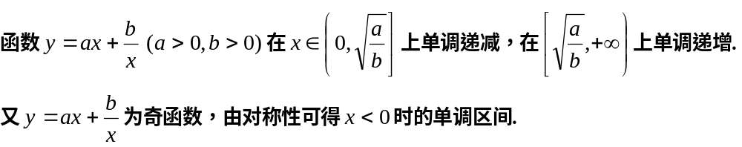
六、单调性法
确定函数的单调性从而得出最值
关注函数的定义域
熟悉一些常用函数的单调性，如“勾函数”等

Slide 9

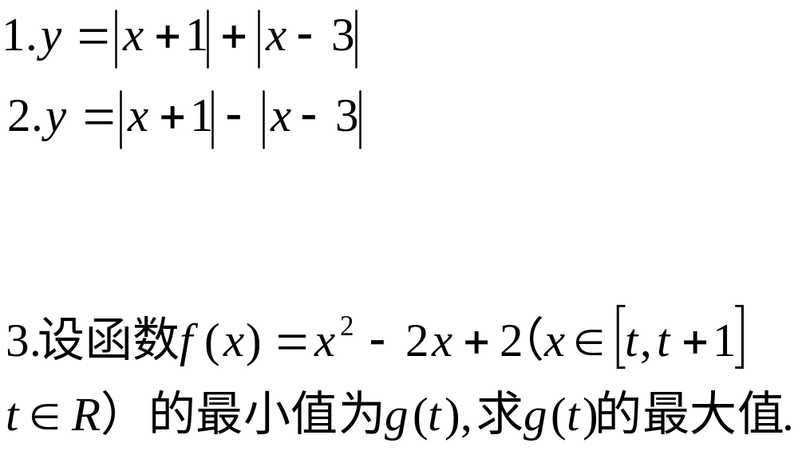
七、数形结合法
利用函数所表示的几何意义，借助几何方法或图象来求值域
绝对值的几何意义
分段函数的最值

Slide 10
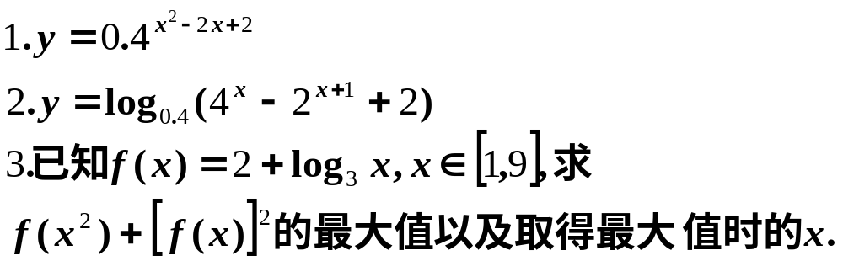

八、复合函数值域
步骤
  研究定义域
  分析内外层复合结构
  求内函数值域，得外函数定义域
  利用图象及单调性求外函数值域
定义域！！！

Slide 11
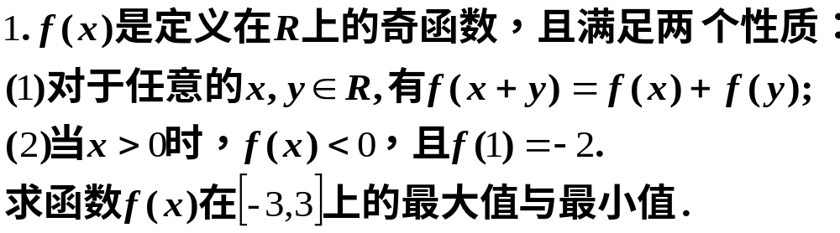
九、抽象函数值域
精髓：赋值法
转化为：抽象函数单调性与奇偶性的问题

Slide 12
恒成立问题
恒成立问题求参数范围常规思路：
方法一：利用函数性质(如二次函数性质).
方法二：分离参数，转化为求函数最值.
  a<f(x)恒成立⬄ a<f(x)_{min}
  a>f(x)恒成立⬄ a>f(x)_{max}

Slide 13
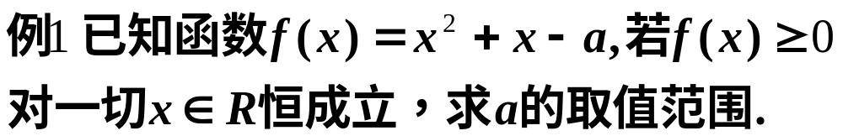
体会两种解题思路

Slide 14
对应函数图像恒在x轴下方
例2 如果不等式ax²＋ax－5＜0的解是一切实数，求a的取值范围。
已知关于x的不等式(a²-4)x²＋(a＋2)x－1≤0的解集为空集，求a的取值范围。
1、当二次项系数含参数时，要考虑是否为零
2、体会数形结合的思想
对应函数图像恒在x轴上方

Slide 15
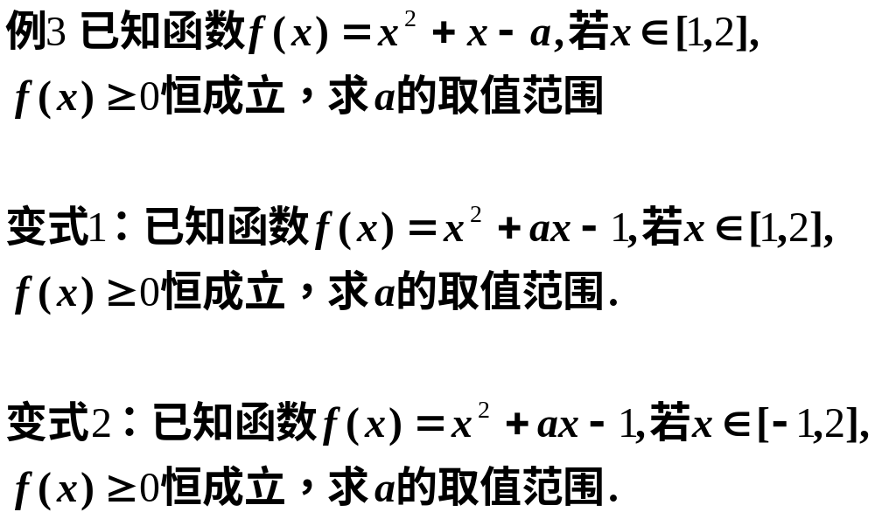

Slide 16
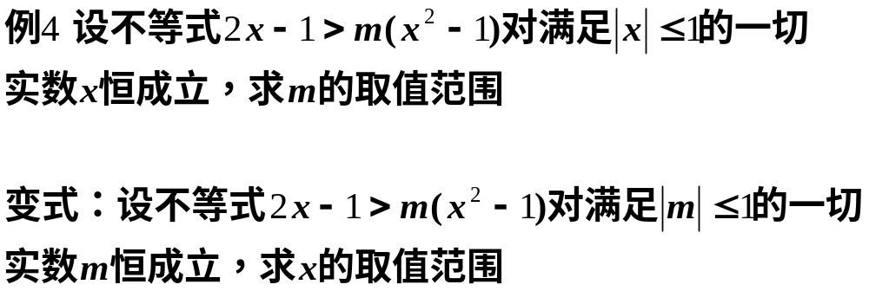
1.克服思维定势
2.变换主元，变成关于m的一次不等式，构造函数f(m)

Slide 17
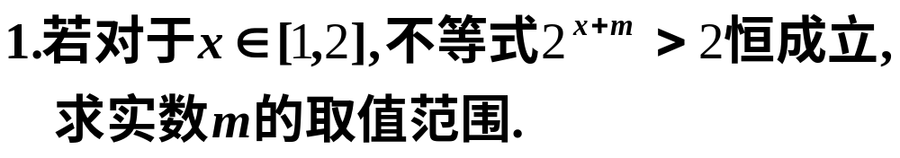
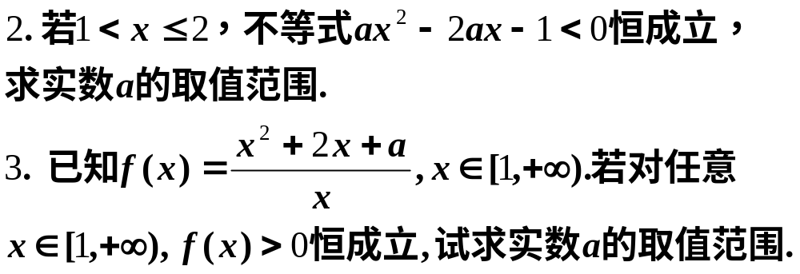
综合运用

Slide 18
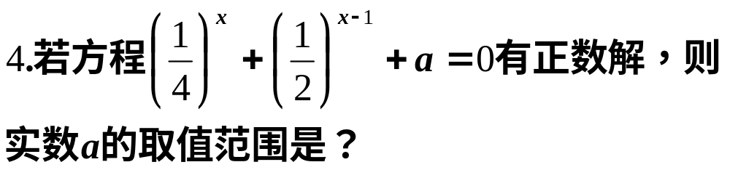
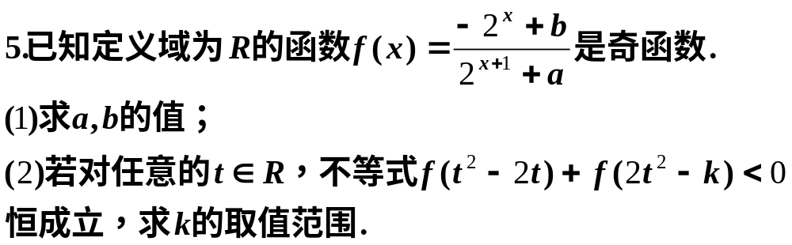
综合运用

Slide 19
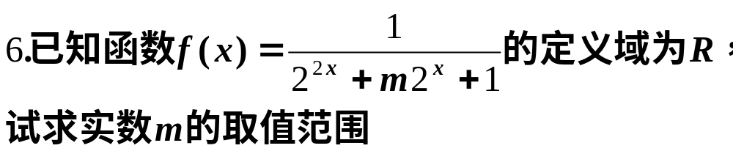
综合运用

